Slide 1
ПАСХА КРАСНАЯ
Петегирич Екатерина Валерьевна
4 класс

Slide 2
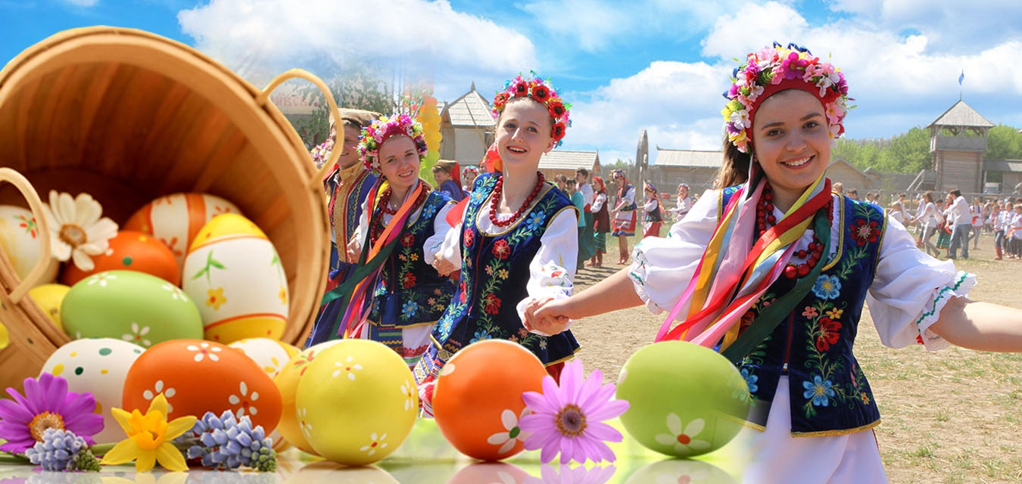
На Руси Пасха была и остаётся самым главным религиозным праздником в году. Народ радуется воскресению Иисуса Христа, храмы украшают соответствующими атрибутами, а люди при встрече христосуются возгласами: «Христос Воскресе!» – «Воистину Воскресе!» и дарят друг другу пасхальные подарки.

Slide 3
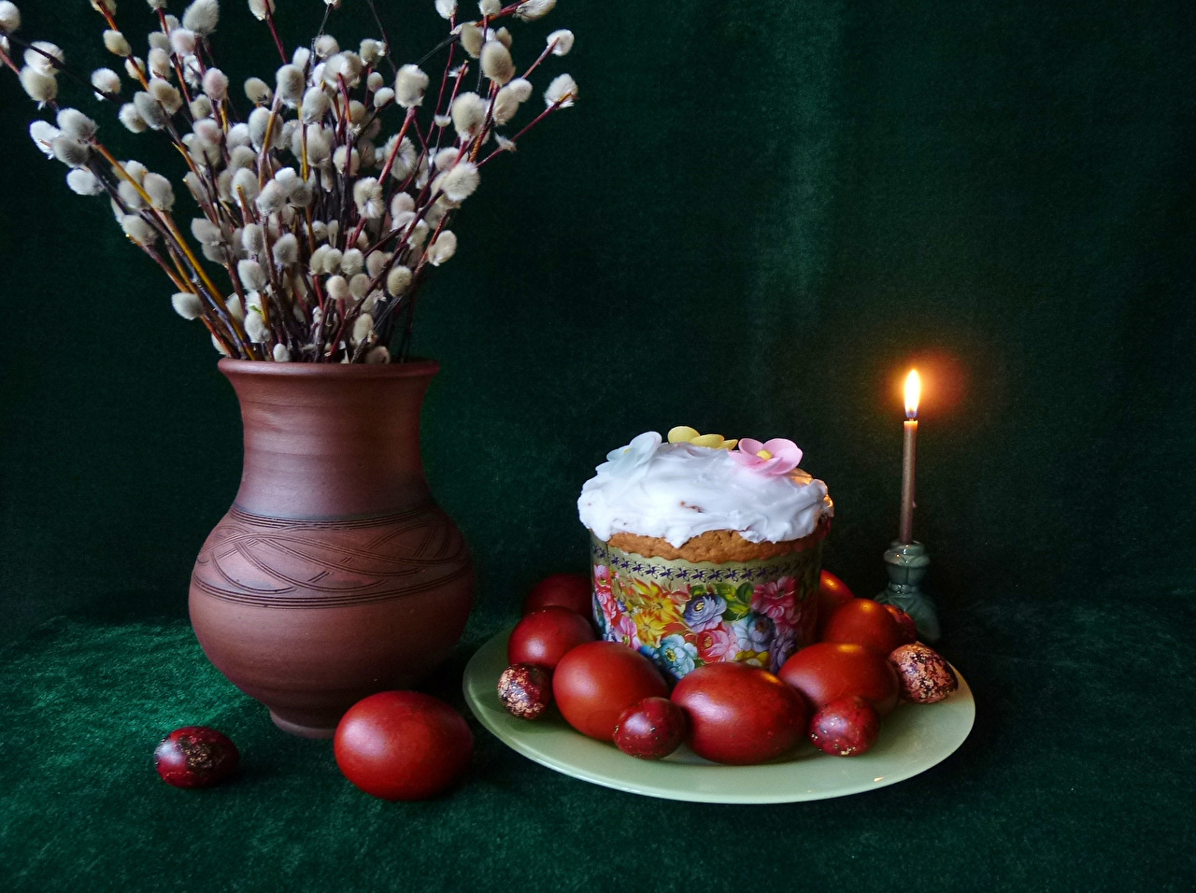
Пасха, Светлое Христово Воскресение — древнейший и самый важный христианский праздник.
Установлен в честь Воскресения Иисуса Христа, которое является центром всей библейской истории и основой всего христианского учения.
В православии статус Пасхи как главного праздника отражают слова «праздников праздник и торжество из торжеств».

Slide 4

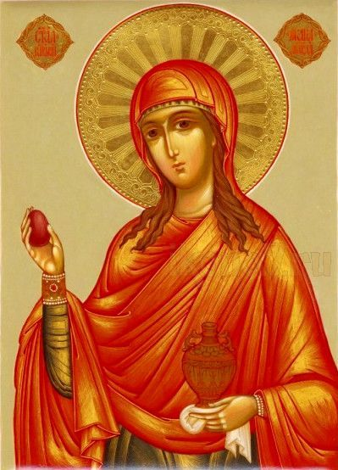
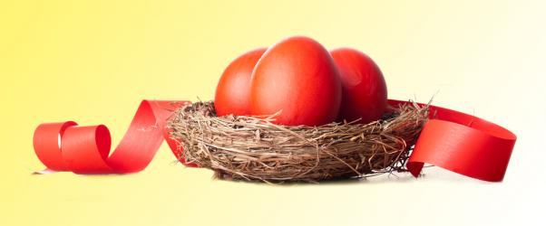
Святая равноапостольная Мария Магдалина, проповедуя императору Тиберию, натолкнулась на неверие и сомнение с его стороны, сказав: «Человек не может воскреснуть так же, как и белое яйцо не может само стать красным». И тогда Господь дал такое знамение, что белое яйцо покраснело, тем самым подтвердив проповедь Марии Магдалины. Именно поэтому на праздник Пасхи люди традиционно красят, освящают яйца и дарят их друг другу.

Slide 5
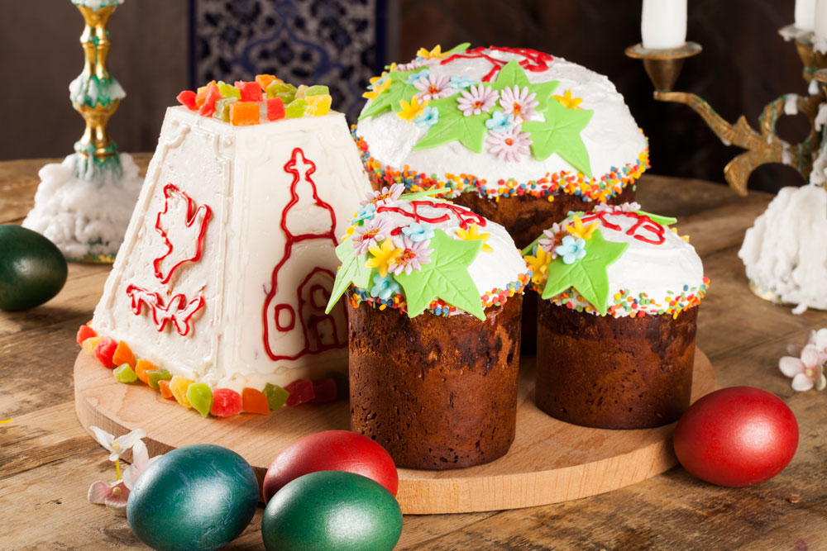
Накануне Пасхи в каждом доме пекут куличи, а также готовят творожную пасху. Творожная пасха занимает особое место среди всех угощений пасхального стола. Она, как и кулич, имеет глубокую символику, являясь олицетворением блаженной Вечности, сладости райской жизни, пасхального веселья.

Slide 6
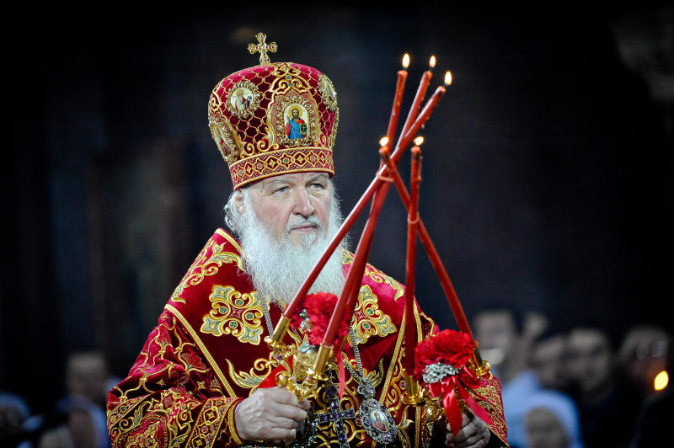
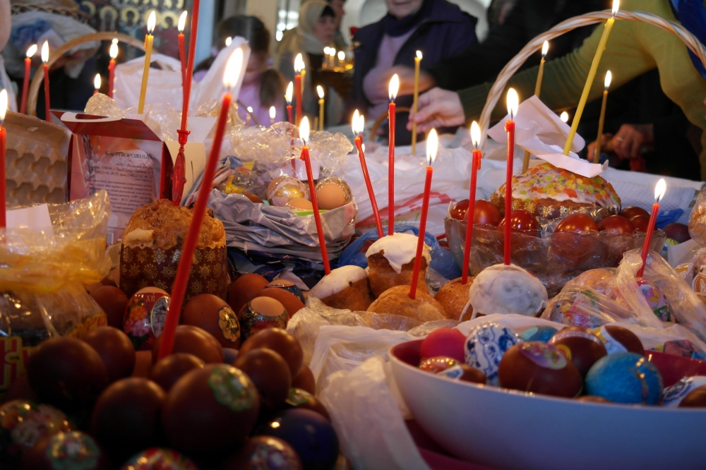
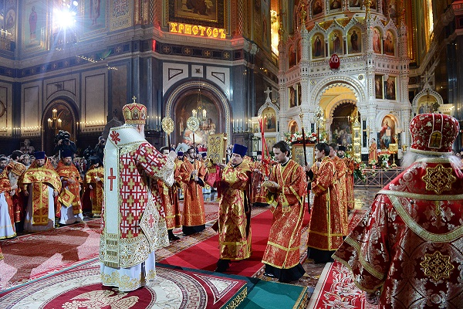
На Руси Воскресение Христово всегда встречали в храме. Пасхальная служба – самая торжественная в году. Богослужение начинается раньше полуночи. До 24 часов служится Полунощница, во время которой священник и диакон выходят к Плащанице, кадят ее, поднимают и уносят в алтарь. Примерно в полночь начинается Пасхальная заутреня (или утреня). Неотъемлемой частью Пасхальной службы является Крестный ход вокруг храма.

Slide 7
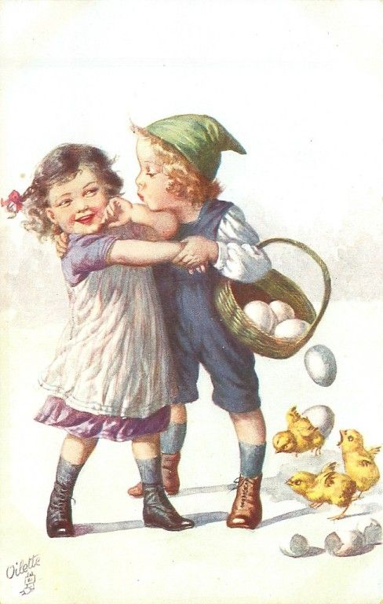
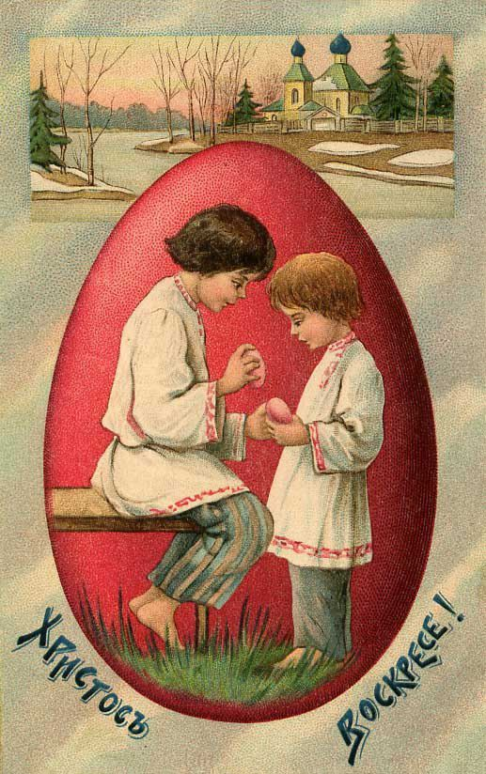
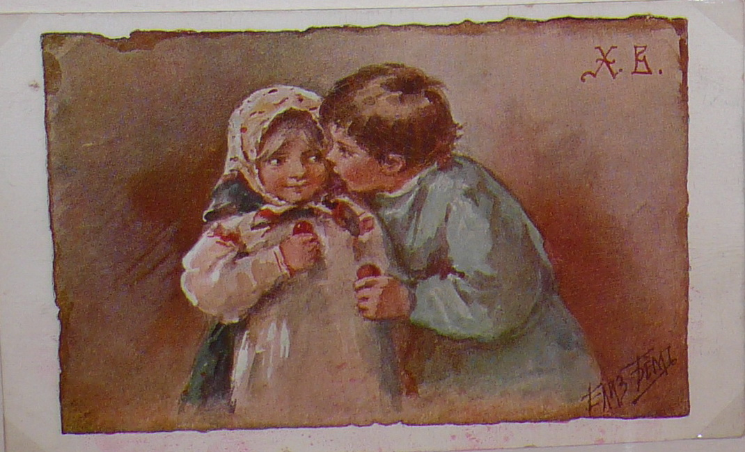
После службы старые и молодые, дети и взрослые, мужчины и женщины целуют трижды друг друга. Принято, чтобы младшие словами «Христос Воскресе!» приветствовали первыми, а старшие отвечали им: «Воистину Воскресе».

Slide 8
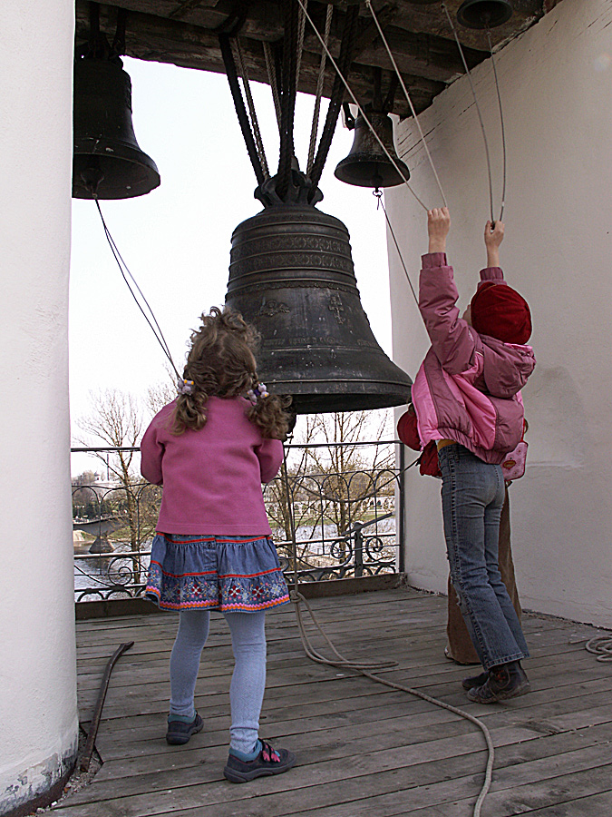
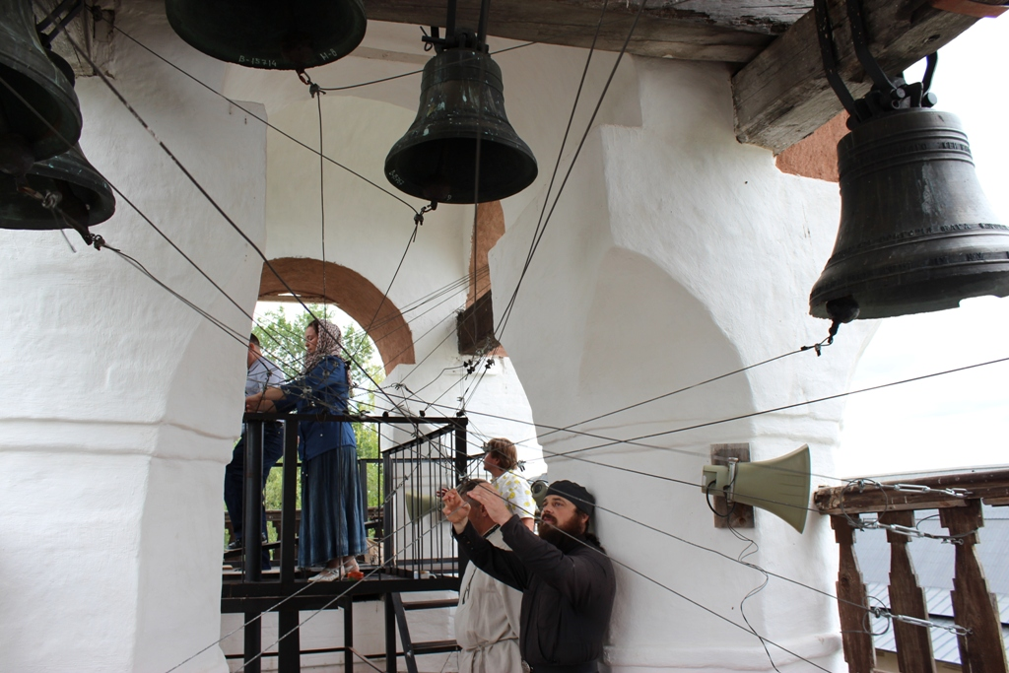
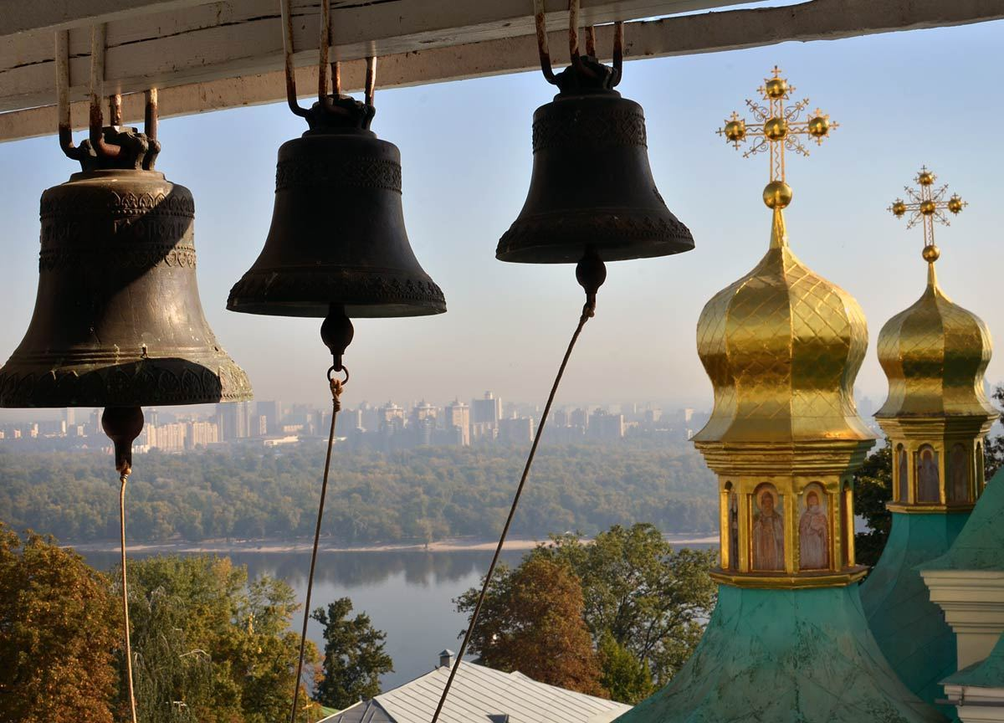
В России, как и в других православных странах, после молчания колоколов во время Страстных дней на саму Пасху особенно торжественно звонит благовест. Всю Светлую седмицу – неделю после Пасхи – любой желающий может подняться на колокольню и позвонить в честь Христова Воскресения.

Slide 9
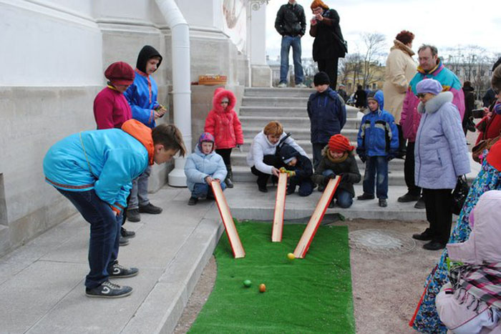
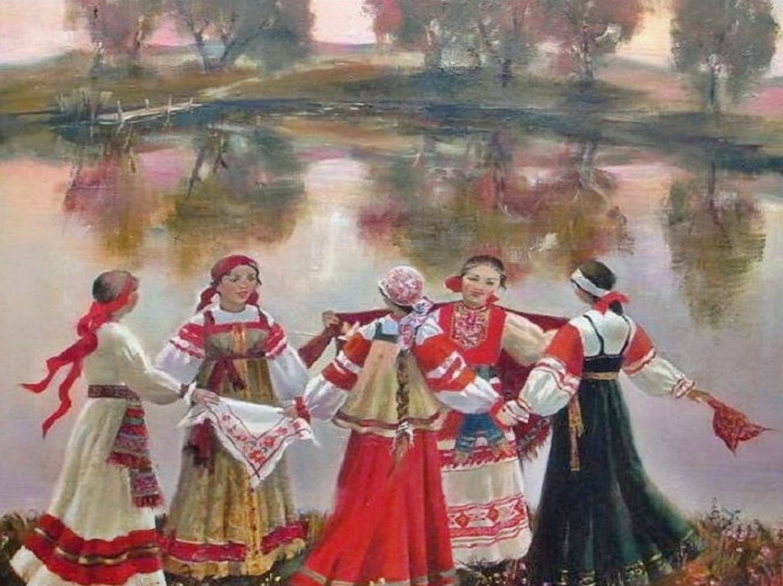
Любимым развлечением на Пасху было катание яиц, или «каталочки». Игры начинались в первый день Пасхи и продолжались иногда всю Светлую неделю. Одна игра могла длиться несколько часов. Часто использовали деревянные искусно раскрашенные яйца, порой готовили целые наборы таких яиц специально для игры. Правила катания были следующими. Крашеное яйцо скатывали по наклонной деревянной дощечке или по земле — с некрутой горки. Внизу все участники забавы расставляли другие яйца полукругом, каждый по одному. Цель была — сбить яйцо с места. Если это получалось, участник брал сбитое яйцо себе и продолжал игру. Если промахивался, в игру вступал следующий участник, а неудачно скатившееся яйцо оставалось на кону.
Первое воскресенье после Пасхи называется Антипасхой, а в народе – Красной горкой. На Руси она всегда была днем молодёжных гуляний, хороводов и сватовства.

Slide 10
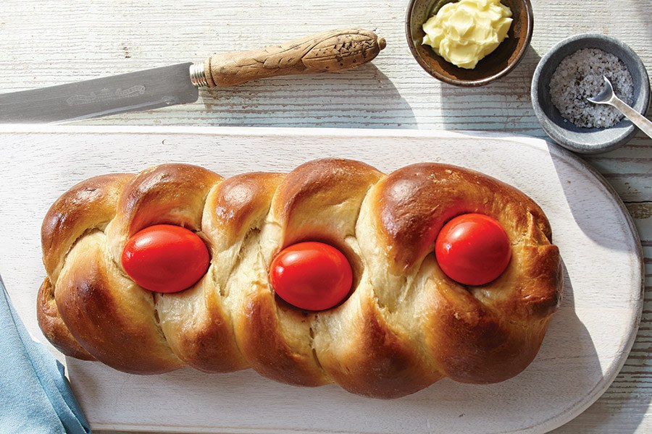
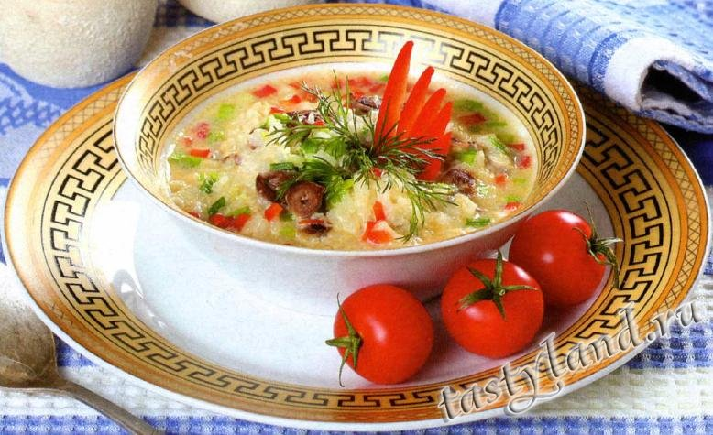
В православной Греции Пасха является важнейшим праздником. Ее отмечают торжественно и всенародно. Как и в России, подготовка начинается со Страстной седмицы. В течении нее в Греции не звонят в колокола. На Пасху готовят специальный хлеб, который называется «цуреки». Накануне праздника, вечером Великой субботы, делают магирицу. Это сытный суп с потрохами, яично-лимонной заправкой и зеленью, который готовится из ливера пасхального ягненка. Магирицу обычно подают на стол ночью сразу после Пасхальной службы. Этот суп становится первым мясным блюдом разговения после Великого Поста.

Slide 11

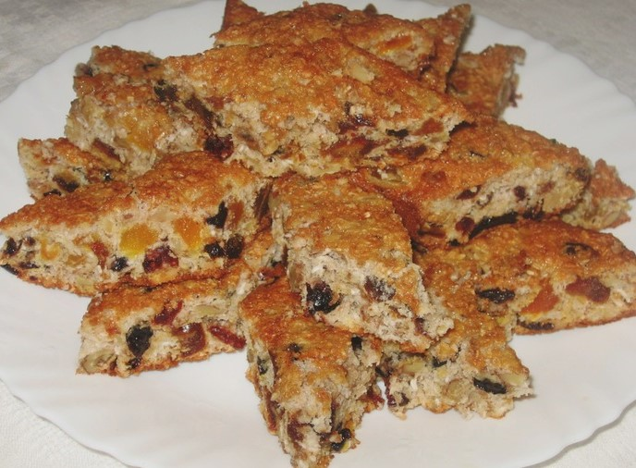
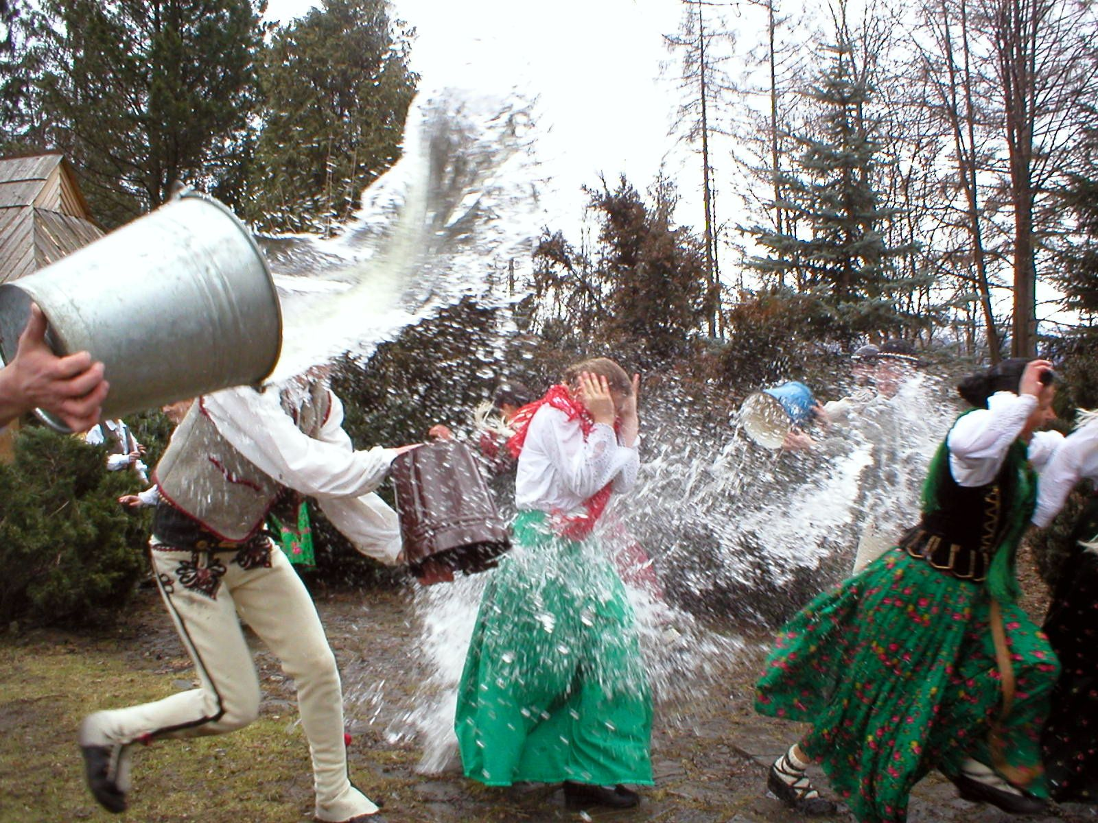
В Польше на Пасху едят «мазурки» – песочное печенье с фруктовыми и ореховыми начинками. Традиционно лакомство готовили со сливами и яблоками, но сейчас появились рецепты печенья с цитрусовыми. В начинку добавляют измельченный миндаль или грецкие орехи. Сверху мазурки посыпают сахарной пудрой или покрывают глазурью.
За Пасхальным воскресеньем в Польше следует «мокрый понедельник». В этот день поляки щедро поливают друг друга из ведер, сбрасывают водяные «бомбы».

Slide 12

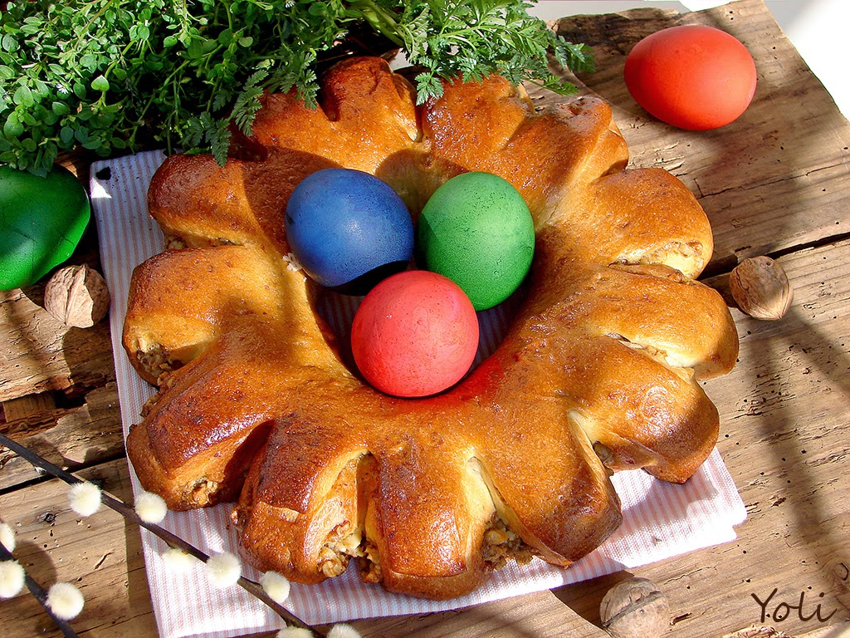
В Болгарии и Румынии пасхальный хлеб называется «козунак». Начинка его может быть самой разнообразной и зависит только от фантазии пекаря.

Slide 13

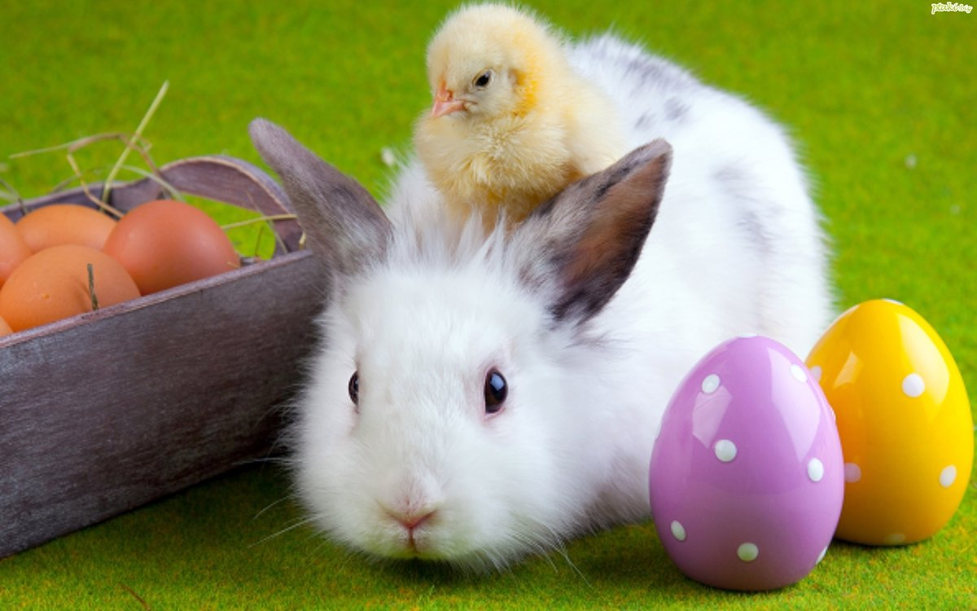
В некоторых странах Европы и Северной Америки распространен обычай утром Пасхи прятать пасхальные яйца. Дети просыпаются и тут же бросаются обыскивать весь дом и двор, пока не обнаружат «гнездо» пасхального кролика с множеством разноцветных яиц.
Вплоть до XVI столетия пасхальными яйцами занимались самые разные животные: лисы и петухи, аисты и кукушки, журавли и глухари. Однако сегодня не только в Германии, но и во всем мире любимцем детей является пасхальный кролик.

Slide 14

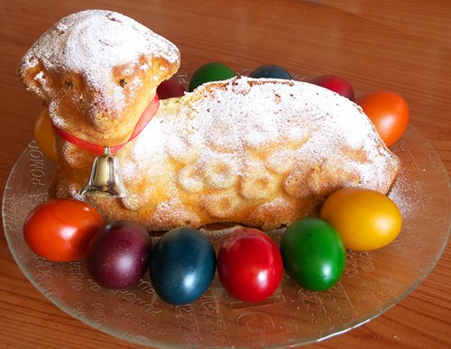
На Пасху немцы готовят пасхальные пироги в форме ягненка.

Slide 15

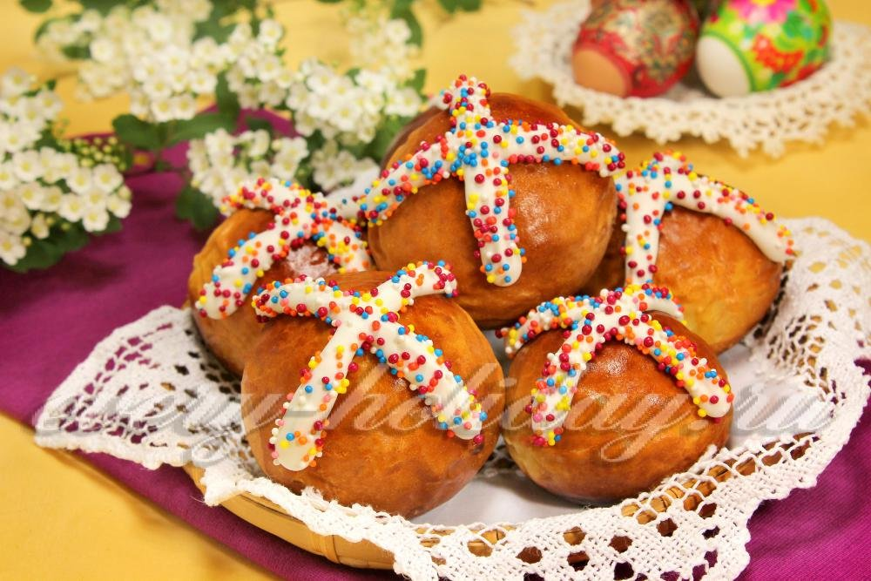
В Великобритании так же, как и в Германии, утро для детей начинается с поиска корзинки, спрятанной пасхальным кроликом.
В Страстную пятницу британцы едят hotcrossbuns — булочки со специями, украшенные узором в виде креста. Считается, что булочки, испеченные в Страстную пятницу не портятся в течение всего года. На Пасху в Соединенном Королевстве готовят жаркое из молочного ягненка.

Slide 16

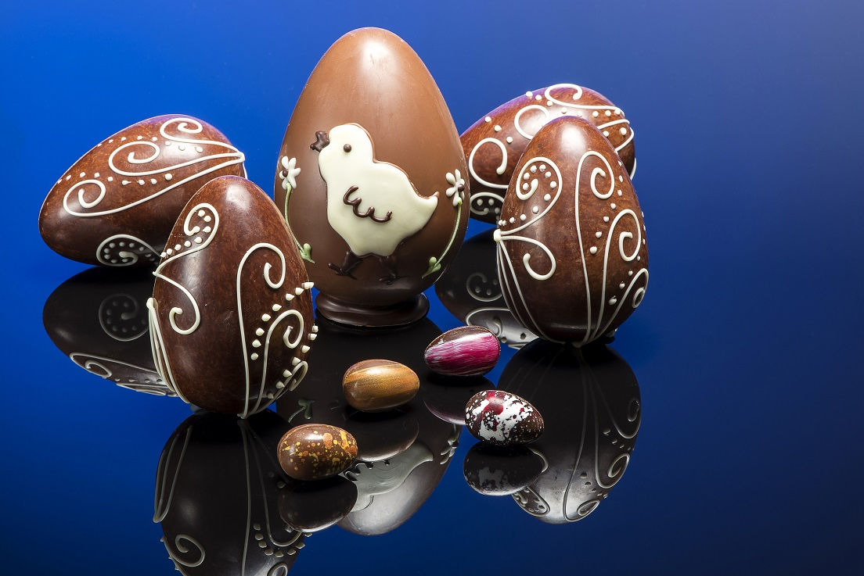
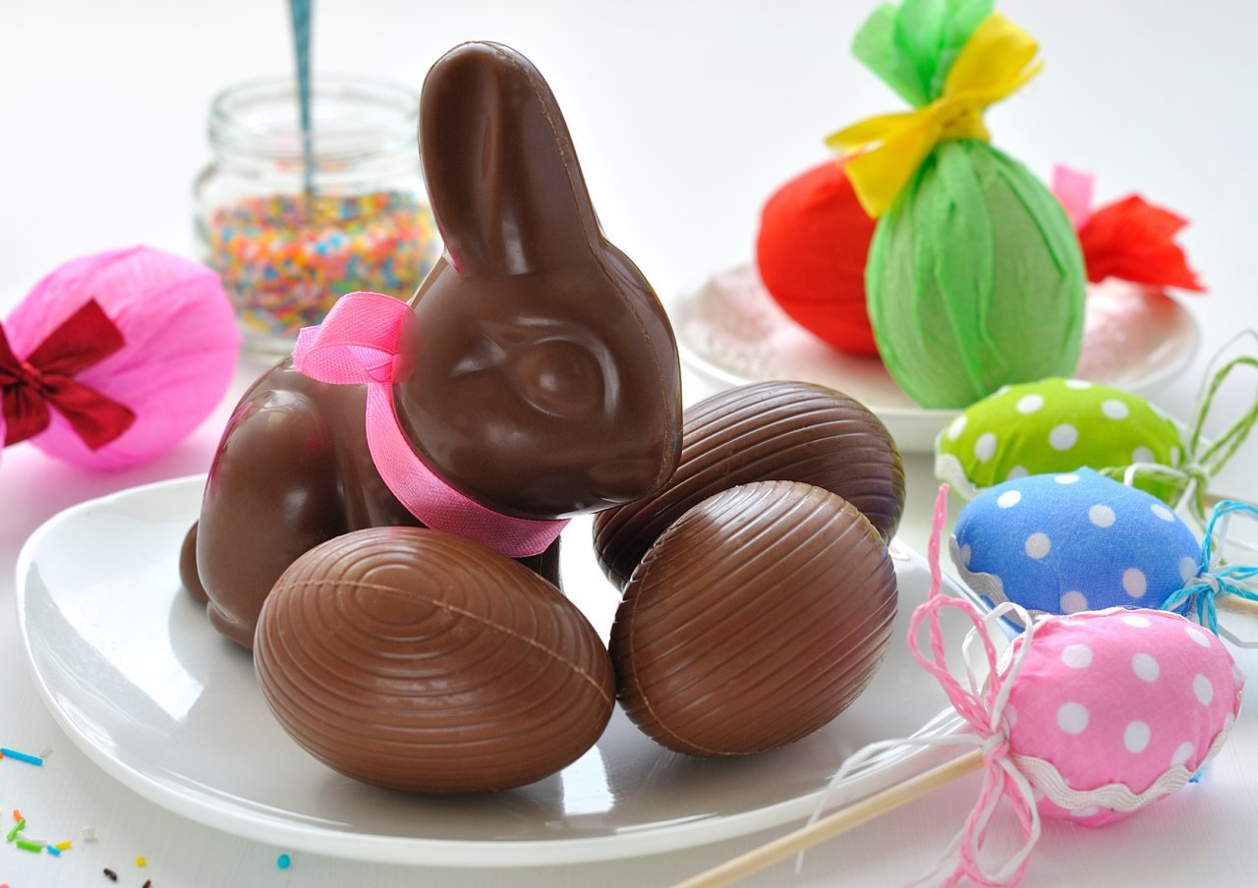
Во Франции от детей прячут шоколадные яйца. Главным блюдом, как и в Великобритании, является ягненок.

Slide 17
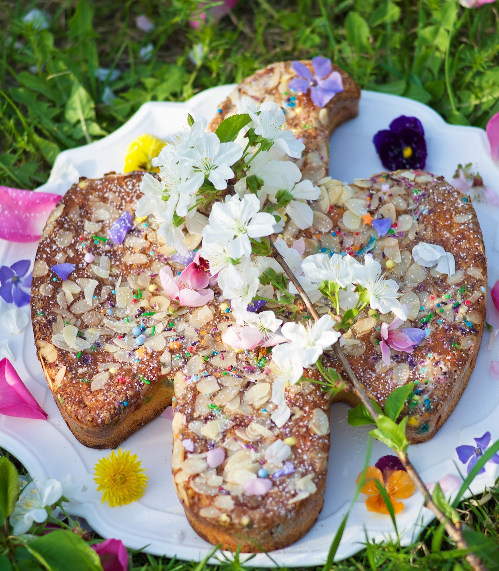
В Италии в Пасхальное воскресенье тысячи людей выходят на главную площадь Рима, чтобы послушать поздравление Папы. Празднование Пасхи начинается в Страстную пятницу, когда совершается знаменитый Крестный ход от Колизея до Палатинского холма. Шествующие делают 14 остановок, которые символизируют путь Христа от места суда до Голгофы. Также устраиваются театрализованные представления, посвященные жизни, страданиям, смерти и воскрешению Христа.
Главное пасхальное блюдо в Италии – баранина с жареными артишоками, салатом из сладкого перца, оливок и помидоров, соленый пирог с яйцами и сыром. Обязательно на столе присутствует и аналог нашей пасхи –коломба, в переводе с итальянского «пасхальная голубка». Это высокий суховатый пирог в форме голубя, который готовят из дрожжевого теста с добавлением тертой апельсиновой цедры, цукатов или изюма. Сверху коломбу посыпают кусочками миндаля и сахаром.

Slide 18
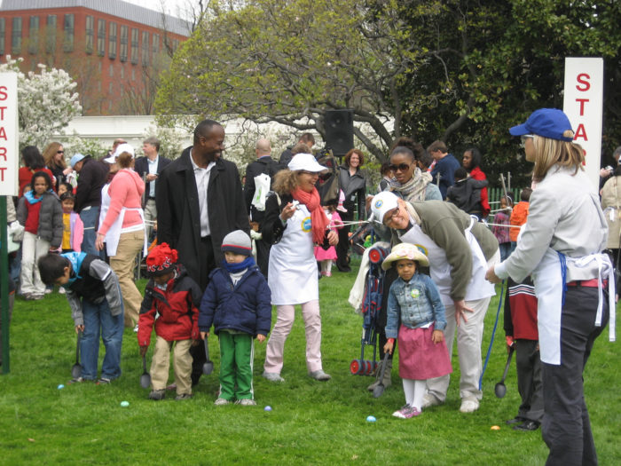
В Америке на Пасху дети получают корзинки от пасхального кролика, наполненные пасхальными яйцами и различными сладостями. Традиционный американский пасхальный обед состоит из ветчины с ананасами, картофелем, фруктовым салатом и овощами.
В США очень популярно катание яиц по наклонному газону. Дети соревнуются в том, кто сможет дальше всех без остановки прокатить свое яйцо.

Slide 19
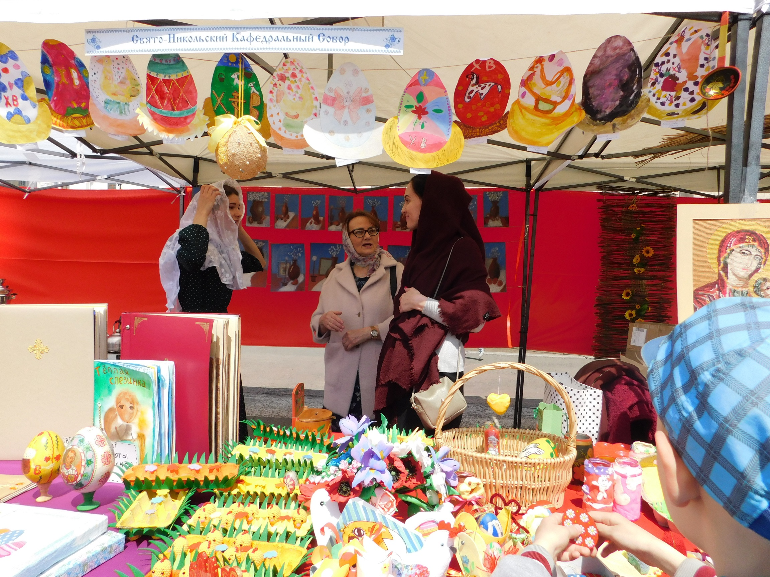
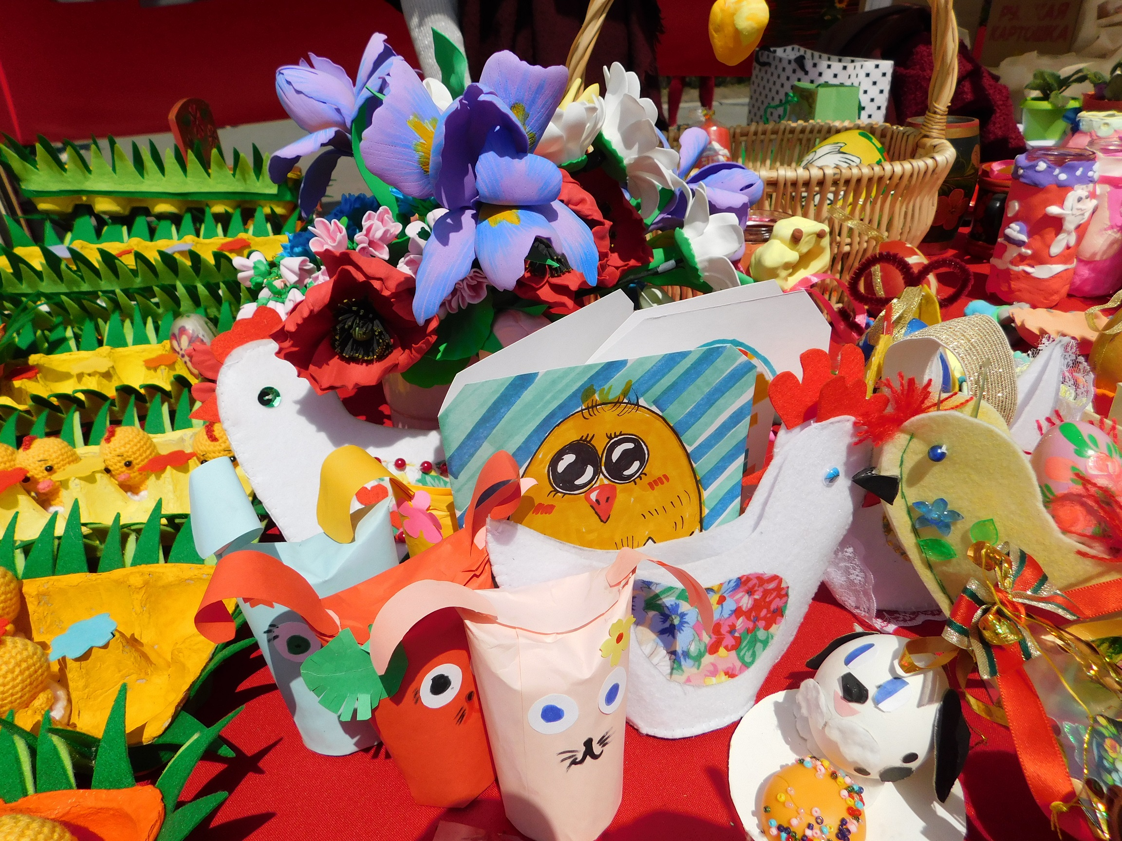
В моей воскресной школе при Свято-Никольском Кафедральном соборе г. Владивостока, которую я посещаю уже 3 года, мы всегда устраиваем пасхальные ярмарки. На них продают поделки сделанные нами. А деньги идут на благие цели.

Slide 20
БЛАГОДАРЮ ЗА ВНИМАНИЕ!!!

